Slide 1


Cách triệu gọi
Store Procedures

Slide 2
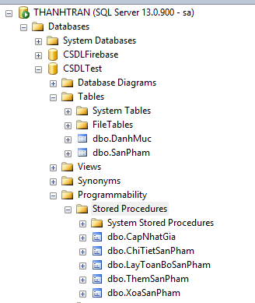
Nội dung
Triệu gọi Store lấy dữ liệu
Triệu gọi Store thêm dữ liệu
Triệu gọi Store thay đổi dữ liệu
Triệu gọi Store xóa dữ liệu

Slide 3
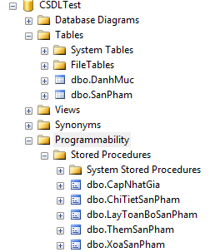
Triệu gọi Store lấy dữ liệu
Tạo Store lấy toàn bộ sản phẩm
create proc LayToanBoSanPham
as
select * from SanPham

Slide 4
Triệu gọi Store lấy dữ liệu
Triệu gọi Store lấy toàn bộ sản phẩm
SqlCommand sqlCommand = new SqlCommand();
sqlCommand.CommandType = CommandType.StoredProcedure;
sqlCommand.CommandText = "LayToanBoSanPham";
sqlCommand.Connection = sqlConnection;
SqlDataReader sqlReader = sqlCommand.ExecuteReader();
DataTable dtSanPham = new DataTable();
dtSanPham.Load(sqlReader);

Slide 5
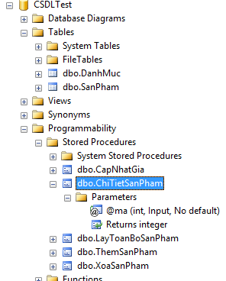
Triệu gọi Store lấy dữ liệu
Tạo store lấy chi tiết sản phẩm
--Tạo Store Lấy sản phẩm theo mã
create proc ChiTietSanPham
@ma int
as
select *from SanPham where Ma=@ma

Slide 6
Triệu gọi Store lấy dữ liệu
Triệu gọi Store lấy chi tiết sản phẩm
SqlCommand sqlCommand = new SqlCommand();
sqlCommand.CommandType = CommandType.StoredProcedure;
sqlCommand.CommandText = "ChiTietSanPham";
sqlCommand.Connection = sqlConnection;
SqlParameter parMa = new SqlParameter("@ma", SqlDbType.Int);
parMa.Value = 3;
sqlCommand.Parameters.Add(parMa);
SqlDataReader sqlReader = sqlCommand.ExecuteReader();
if (sqlReader.Read())
{
int ma = sqlReader.GetInt32(0);
string ten = sqlReader.GetString(1); ;
int gia = sqlReader.GetInt32(2);
MessageBox.Show(ma + " " + ten + "-" + gia);
}

Slide 7
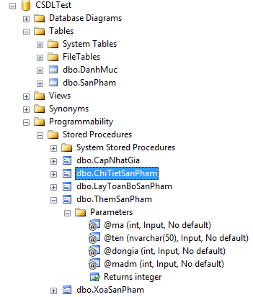
Triệu gọi Store thêm dữ liệu
Tạo store lưu sản phẩm
create proc ThemSanPham
@ma int,
@ten nvarchar(50),
@dongia int,
@madm int
as
insert into
SanPham(Ma,Ten,DonGia,MaDanhMuc)
values(@ma,@ten,@dongia,@madm)

Slide 8
Triệu gọi Store thêm dữ liệu
SqlCommand sqlCommand = new SqlCommand();
sqlCommand.CommandType = CommandType.StoredProcedure;
sqlCommand.CommandText = "ThemSanPham";
sqlCommand.Connection = sqlConnection;
sqlCommand.Parameters.Add("@ma", SqlDbType.Int).Value = 9;
sqlCommand.Parameters.Add("@ten", SqlDbType.NVarChar).Value =
"Thuốc xịt dán";
sqlCommand.Parameters.Add("@dongia", SqlDbType.Int).Value = 25;
sqlCommand.Parameters.Add("@madm", SqlDbType.Int).Value = 2;
int ret = sqlCommand.ExecuteNonQuery();
if (ret > 0)
MessageBox.Show("Thêm OK");
else
MessageBox.Show("Thêm Not OK");

Slide 9
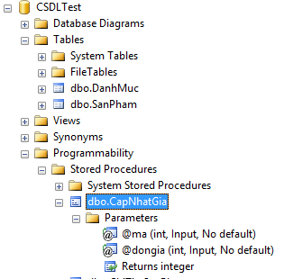
Triệu gọi Store thay đổi dữ liệu
Tạo store cập nhật giá cho sản phẩm
create proc CapNhatGia
@ma int,
@dongia int
as
update SanPham
set DonGia=@dongia
where Ma=@ma

Slide 10
Triệu gọi Store thay đổi dữ liệu
Triệu gọi store cập nhật giá cho sản phẩm
SqlCommand sqlCommand = new SqlCommand();
sqlCommand.CommandType = CommandType.StoredProcedure;
sqlCommand.CommandText = "CapNhatGia";
sqlCommand.Connection = sqlConnection;
sqlCommand.Parameters.Add("@ma", SqlDbType.Int).Value = 9;
sqlCommand.Parameters.Add("@dongia", SqlDbType.Int).Value = 999;
int ret = sqlCommand.ExecuteNonQuery();
if (ret > 0)
MessageBox.Show("Cập nhật OK");
else
MessageBox.Show("Cập nhật Not OK");

Slide 11
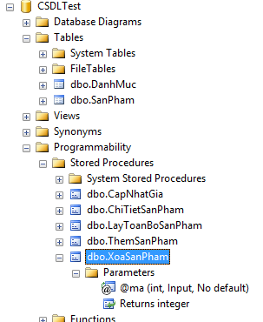
Triệu gọi Store xóa dữ liệu
Tạo Store xóa sản phẩm theo mã
create proc XoaSanPham
@ma int
as
delete from SanPham where Ma=@ma

Slide 12
Triệu gọi Store xóa dữ liệu
Triệu gọi Store xóa sản phẩm theo mã
SqlCommand sqlCommand = new SqlCommand();
sqlCommand.CommandType = CommandType.StoredProcedure;
sqlCommand.CommandText = "XoaSanPham";
sqlCommand.Connection = sqlConnection;
sqlCommand.Parameters.Add("@ma", SqlDbType.Int).Value = 9;
int ret = sqlCommand.ExecuteNonQuery();
if (ret > 0)
MessageBox.Show("Xóa OK");
else
MessageBox.Show("Xóa Not OK");

Slide 13


Hey! Coding is easy!
END

